Slide 1

Hystrix技术分享
罗昌勇
流川枫
林浩鹏、黄健安、蔡世煜、罗昌勇

Slide 2
Hystrix
认识Hystrix
Hystrix是Netflix开源的一款容错框架，包含常用的容错方法：线程隔离、熔断、降级回退。在高并发访问下，系统所依赖的服务的稳定性对系统的影响非常大，依赖有很多不可控的因素，比如网络连接变慢，资源突然繁忙，暂时不可用，服务脱机等。我们要构建稳定、可靠的分布式系统，就必须要有这样一套容错方法。
Hystrix可以做什么：
1.对第三方接口潜在的依赖调用的失败提供保护和控制机制。
2.在分布式系统中隔离资源，降低耦合，防止导致级连失败，相互影响。
3.快速失败以及迅速恢复。
4.在合适的时机进行优雅的降级。
5.提供近实时的监控，报警。

Slide 3
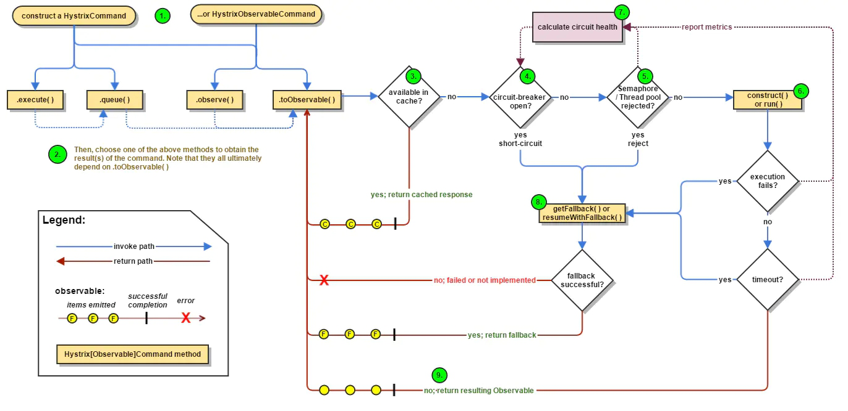
Hystrix
Hystrix核心处理逻辑

Slide 4
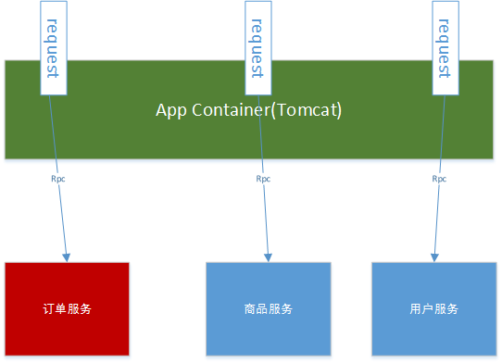
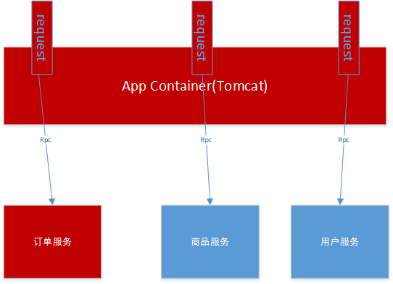
Hystrix
为什么要做线程隔离
比如我们现在有3个业务调用分别是查询订单、查询商品、查询用户，且这三个业务请求都是依赖第三方服务-订单服务、商品服务、用户服务。三个服务均是通过RPC调用。当查询订单服务，假如线程阻塞了，这个时候后续有大量的查询订单请求过来，那么容器中的线程数量则会持续增加直致CPU资源耗尽到100%，整个服务对外不可用，集群环境下就是雪崩。
线程阻塞

Slide 5
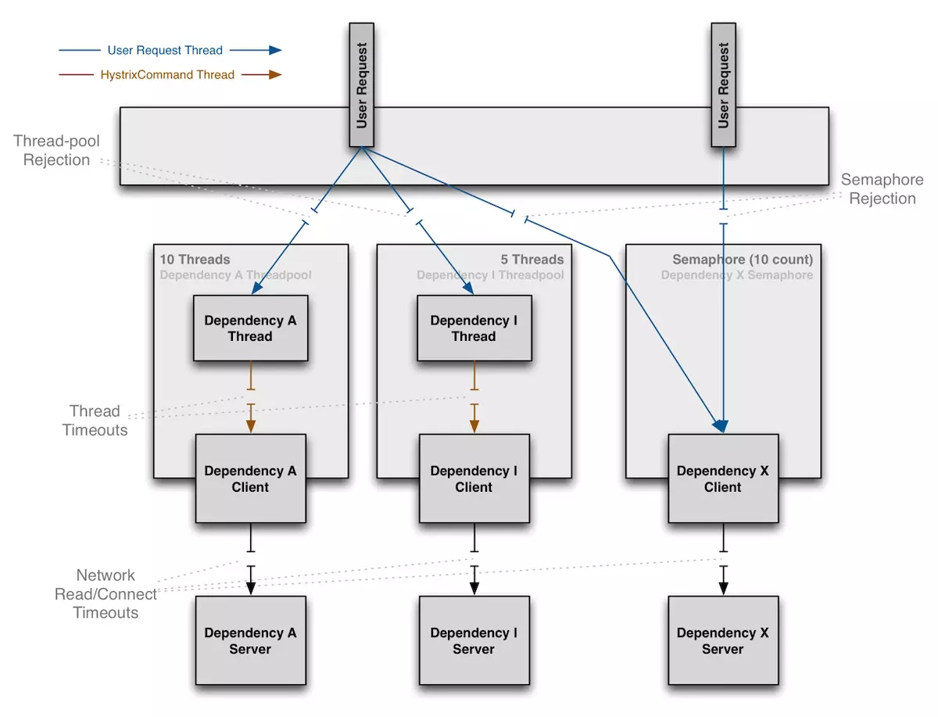
Hystrix
线程隔离的两种方式（线程池/信号量）
线程池（默认）：业务请求线程和执行依赖的服务的线程不是同一个线程（尽管线程池提供了线程隔离，我们的客户端底层代码也必须要有超时设置，不能无限制的阻塞以致线程池一直饱和。）
信号量：请求线程和调用依赖服务的线程是同一个线程，限制了总的并发数。（ExecutionIsolationStrategy=SEMAPHORE）

Slide 6
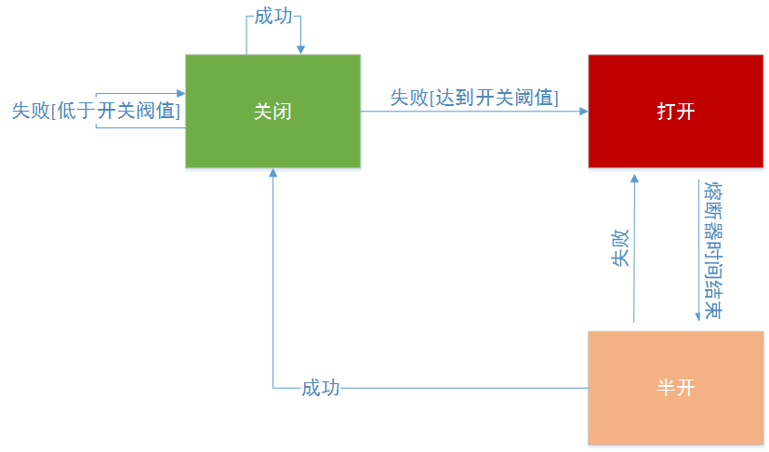
Hystrix
熔断器(Circuit Breaker)
Hystrix在运行过程中会向每个commandKey对应的熔断器报告成功、失败、超时和拒绝的状态，熔断器维护计算统计的数据，根据这些统计的信息来确定熔断器是否打开。如果打开，后续的请求都会被截断。然后会隔一段时间默认是5s，尝试半开，放入一部分流量请求进来，相当于对依赖服务进行一次健康检查，如果恢复，熔断器关闭，随后完全恢复调用。
Hystrix会检查Circuit Breaker的状态。如果Circuit Breaker的状态为开启状态，Hystrix将不会执行对应指令，而是直接进入失败处理状态。如果Circuit Breaker的状态为关闭状态，Hystrix会继续进行线程池、任务队列、信号量的检查。

Slide 7
Hystrix
如何使用熔断器
Circuit Breaker一共包括如下6个参数：
1、circuitBreaker.enabled
是否启用熔断器，默认是TURE。
2、circuitBreaker.forceOpen
熔断器强制打开，始终保持打开状态。默认值FLASE。
3、circuitBreaker.forceClosed
熔断器强制关闭，始终保持关闭状态。默认值FLASE。
4、circuitBreaker.errorThresholdPercentage
设定错误百分比，默认值50%，例如一段时间（10s）内有100个请求，其中有55个超时或者异常返回了，那么这段时间内的错误百分比是55%，大于了默认值50%，这种情况下触发熔断器-打开。
5、circuitBreaker.requestVolumeThreshold
默认值20.意思是至少有20个请求才进行errorThresholdPercentage错误百分比计算。比如一段时间（10s）内有19个请求全部失败了。错误百分比是100%，但熔断器不会打开，因为requestVolumeThreshold的值是20. 这个参数非常重要，熔断器是否打开首先要满足这个条件。
6、circuitBreaker.sleepWindowInMilliseconds
半开试探休眠时间，默认值5000ms。当熔断器开启一段时间之后比如5000ms，会尝试放过去一部分流量进行试探，确定依赖服务是否恢复。

Slide 8
Hystrix
降级回退
所谓降级回退，就是指在在Hystrix执行非核心链路功能失败的情况下，我们如何处理，比如我们返回默认值等。如果我们要回退或者降级处理，代码上需要实现HystrixCommand.getFallback()方法或者是HystrixObservableCommand. HystrixObservableCommand()。
Hystrix一共有如下几种降级回退模式：
1 Fail Fast 快速失败
2 Fail Silent 无声失败
3 Fallback: Static 返回默认值
4 Fallback: Stubbed 自己组装一个值返回
5 Fallback: Cache via Network 利用远程缓存
6 Primary + Secondary with Fallback 主次方式回退（主要和次要）
降级回退小结：
降级回退的处理方式，返回默认值，返回缓存里面的值（包括远程缓存比如redis和本地缓存比如jvmcache）。
但降级回退的处理方式也有不适合的场景：
1、写操作
2、批处理
3、计算
以上几种情况如果失败，则程序就要将错误返回给调用者。

Slide 9
Hystrix
总结
Hystrix为我们提供了一套线上系统容错的技术实践方法，我们通过在系统中引入Hystrix的jar包可以很方便的使用线程隔离、熔断、降级回退等技术。同时它还提供了监控页面配置，方便我们管理查看每个接口的调用情况。像spring cloud这种微服务构建模式中也引入了Hystrix，我们可以放心使用Hystrix的线程隔离技术，来防止雪崩这种可怕的致命性线上故障。

Slide 10
Hystrix
演示demo
eureka：microservice-discovery-eureka:8080
采购服务：microservice-consumer-purchase-ribbon-with-hystrix:8081（{{base_url}}/hystrix.stream）
microservice-consumer-purchase-feign-with-hystrix:8082
用户服务：microservice-provider-message:8085
hystrix dashboard：8090（{{base_url}}/hystrix）
turbine：microservice-hystrix-turbine:8091（{{base_url}}/turbine.stream）

Slide 11
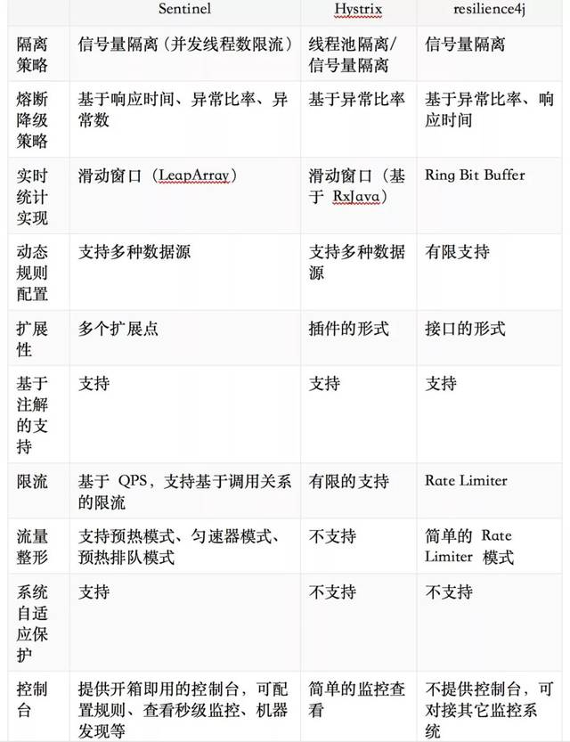
Hystrix

Slide 12
技
术
分
享
谢谢聆听
THANKS FOR YOUR LISTENING
分享人：罗昌勇

